Slide 1

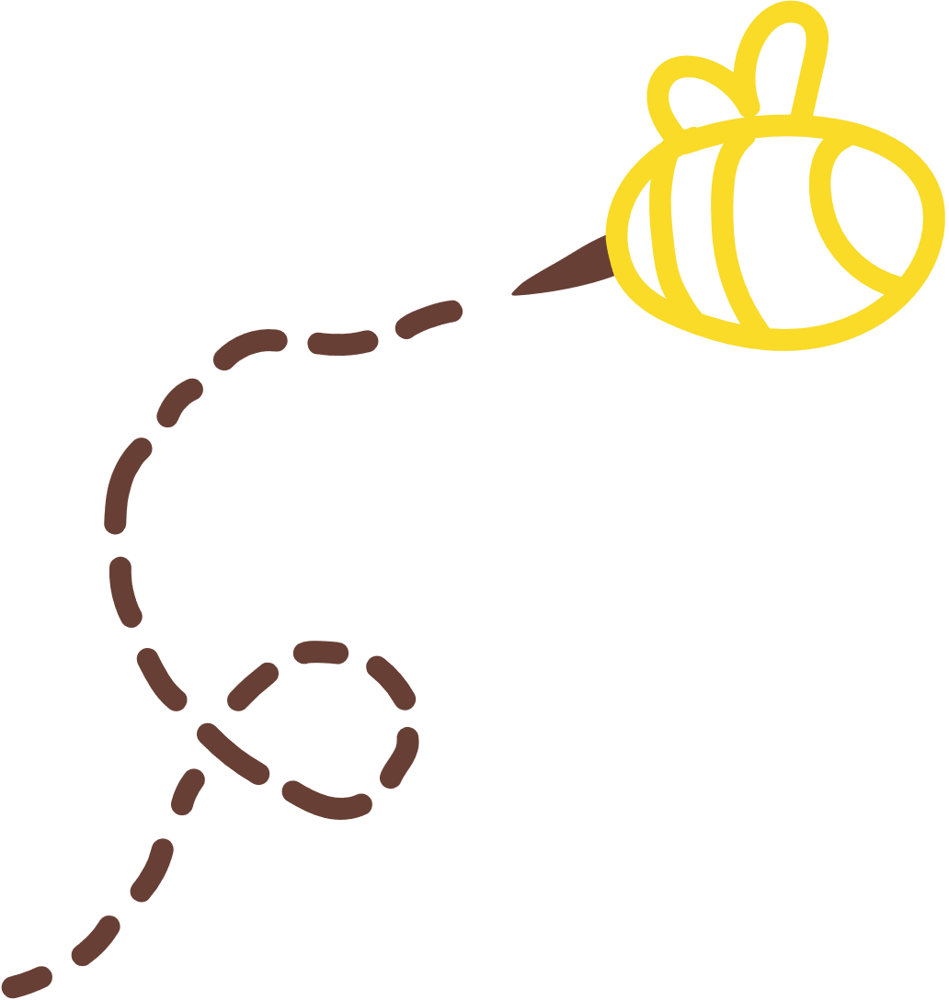

Bee ,Fail, and Again
S - Team

Slide 2
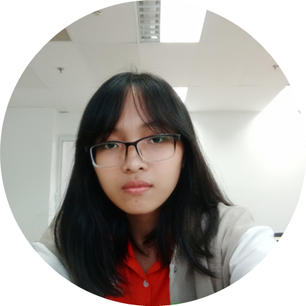

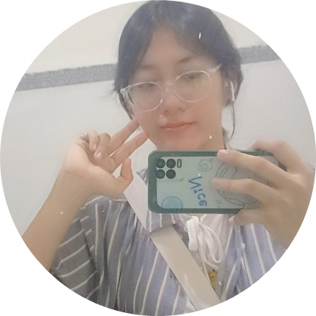
Giới thiệu thành viên
Đặng Phượng Hoàng Yến
Nguyễn Đinh Tiến Điền
Huỳnh Ngọc Nhi

Slide 3
Khảo sát nhu cầu
1
Giải trí
2
Tư duy
3
Rèn luyện
4
Thách thức

Slide 4
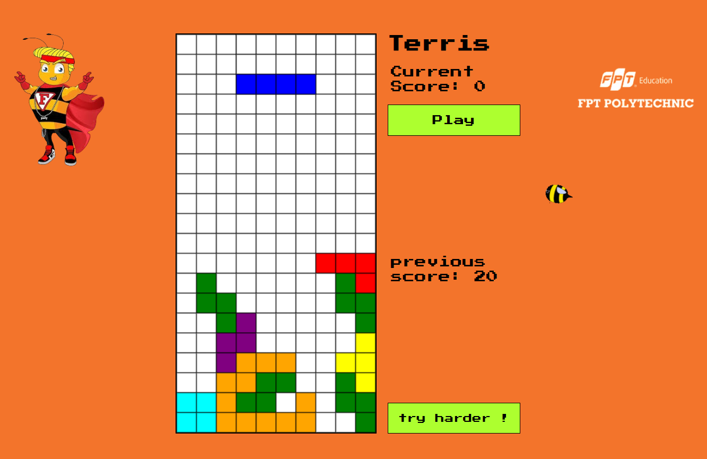
Bee ,Fail, and Again
Bee: Những chú ong chăm chỉ làm việc
Fail: Oh no! Việc làm đã thất bại
Again: Không ngần ngại khó khăn, thử thách để phấn đấu vươn lên
=> Thất bại là mẹ thành công, thua keo này bày keo khác

Slide 5

Bee ,Fail, and Again
"Bee, Fail, and Again" là một tựa game xếp hình (puzzle game) độc đáo, dựa trên tông màu của Trường cao đẳng FPT Polytechnic.
Trò chơi mang đến cho bạn trải nghiệm thú vị và thách thức, với một sự kết hợp độc đáo giữa hình ảnh đẹp mắt và yếu tố tư duy.

Slide 6


Giao diện Game

Slide 7
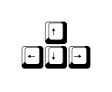

Cách chơi
Xoay chiều các khối hộp
Di chuyển sang trái
Di chuyển sang phải
Tăng nhanh tốc độ khối hộp rơi

Slide 8
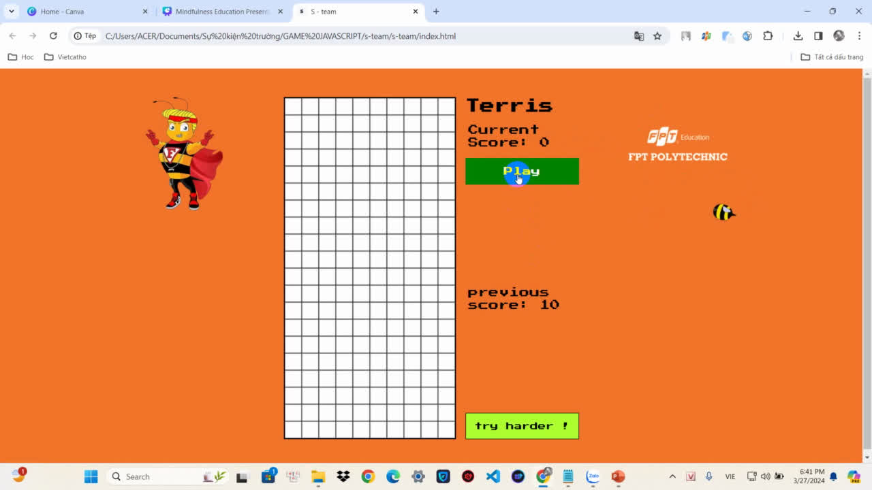

Bee ,Fail, and Again

Slide 9
Bee ,Fail, and Again
Mỗi lần người chơi thua thì điểm tích được sẽ được lưu lại để người chơi rèn luyện điểm cao hơn.
Đồng thời game cố tình để bé Bee bay quanh để gây phân tâm người chơi, muahaha

Slide 10



Cảm ơn mọi người đã lắng nghe

